Slide 1

Inleiding
Deel I Waardecreatie
Wat is innovatie
Waarom innoveren we
Deel II Innoveren
Het innovatieproces
Dromen
Denken
Durven
Doen
Open innovatie en co-creatie
Typen innovaties en hun aanpak
Deel III Management van innovatie
Meten en verbeteren
Strategie
Sturen van innovatie
Externe oriëntatie
Cultuur en structuur

Slide 2
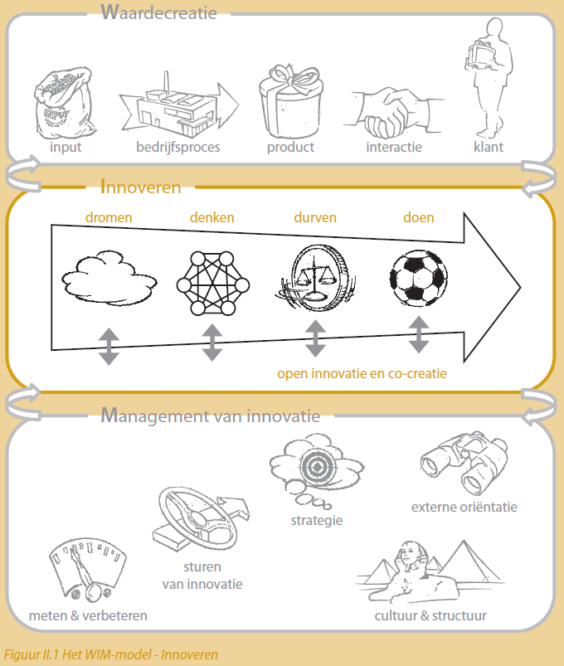
Dromen
Deel 2:
Innoveren

Slide 3
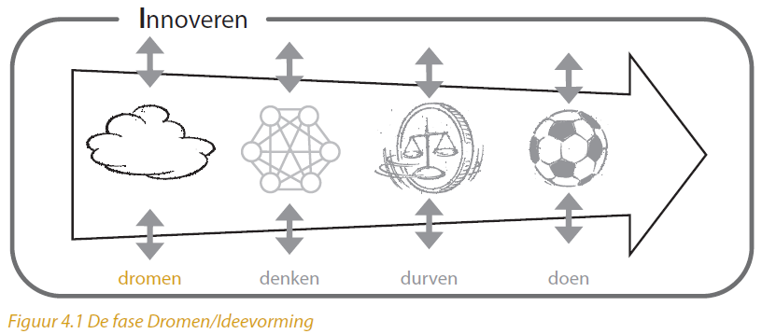
Dromen
De eerste fase in het innovatieproces

Slide 4
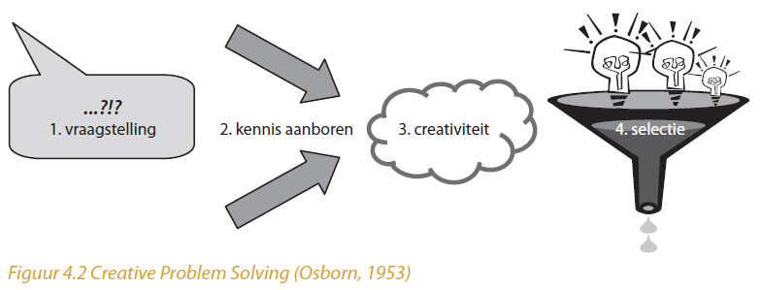
Dromen
Ideevorming

Slide 5
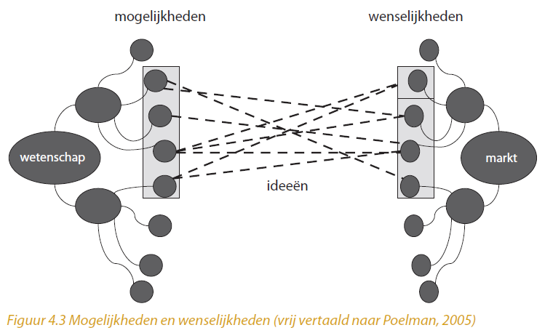
Dromen
Kennis aanboren

Slide 6
Dromen
Creativiteit
Associatieve methoden
Creatieve confrontatie
?
Systematische methoden
/
+
-
x
Opdelen
Deel zijn
Combi-
neren
Weglaten
Dupliceren

Slide 7
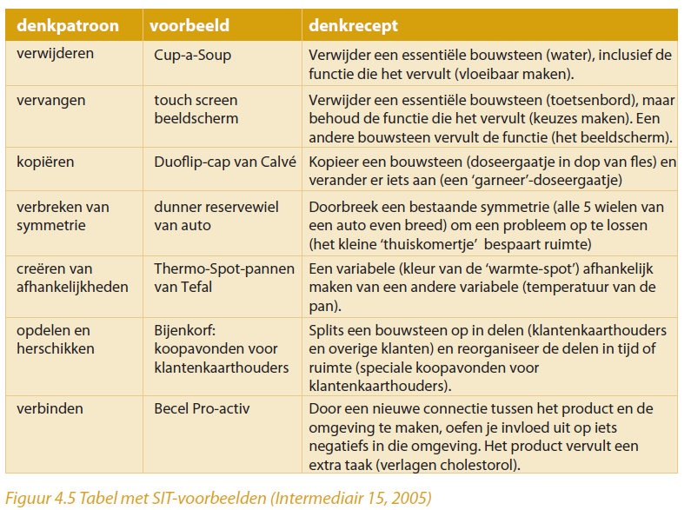
Dromen
Systematic Inventive Thinking (SIT)

Slide 8
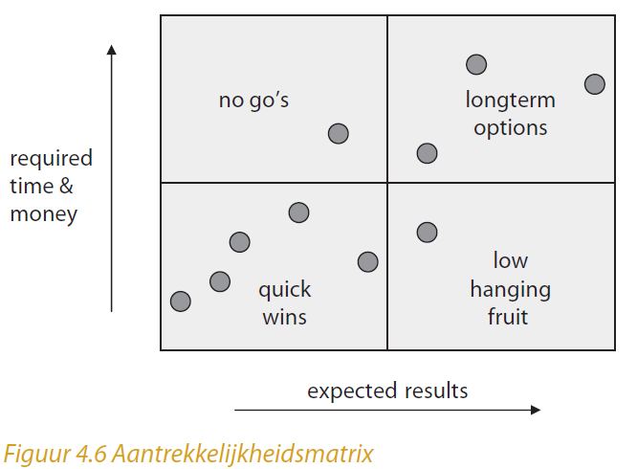
Dromen
Selectie

